Slide 1
Abertura de empresas, em Goiânia – GO, utilizando a Redesim.
Goiânia-Go, 29 de Julho de 2016,
Crc-GO

Slide 2
Sr. Rafael Lousa
Presidente da Junta Comercial do Estado de Goiás.

Slide 3
Sr. Cledistonio Junior
Empresário e Presidente da Aje Goiás
Formalização de convite ao Fórum Mundial de Empreendedorismo, a ser realizado em Goiás.

Slide 4
Rodrigo Silva dos Santos Valadão Rodrigo S S Valadao
Empresário contábil, proprietário da Dinastia Contábil.
MBA – Controladoria, Finanças corporativas e Ipog,
Perito contador, filiado, à ASPECON
Filiado a ACIEG, AMCHAM, ABRH e AJE

Slide 6
Agradecimentos:
CRC, na pessoa Mariane, e do Professor Edson
Aje Goiás
Rafael Lousa
Br Office
Villa Office
Zu Propaganda
VD Digital
Dra. Heylla
Especialmente de quem parou este tempo para vir entender a minha visao sobre o assunto;

Slide 7
GRUPO DE CONTADORES E ADVOGADOS:
62 98325-8002-
ADMINISTRADOR DR. ROBSON.

Slide 11
OBJETIVOS
1 Compartilhar conhecimento para profissionais que propõem desenvolver o trabalho do departamento de Legalização, Processos, Abertura de empresas, Alterações, criando uma visão técnica e crítica ..
2 Atividades que podem ser abertas em “escritórios compartilhados” e “coworking”;
3. Obrigatoriedade do certificado Digital;
4. Marcas e Patentes
5. Fazer o meu melhor

Slide 13
PRIMEIRO: ATENTAR AS REGRAS
SEGUNDO: A IDEIA DE QUANTO MAIS PIOR MELHOR NÃO TEM CABIMENTO.
PRO SEU BALAO ESTAR CHEIO O DO NOSSO PARCEIRO NÃO PRECISA ESTAR VAZIO.
PESSIMISMO

Slide 14
Abertura de empresas, em Goiânia – GO, utilizando a Redesim,, para atividade classificadas em GI-1, classificadas atraves da (LEI Nº 8.617, DE 09 DE JANEIRO DE 2008 – Grau de Incomodidade)
Goiânia-Go, 29 de Julho de 2016.

Slide 15
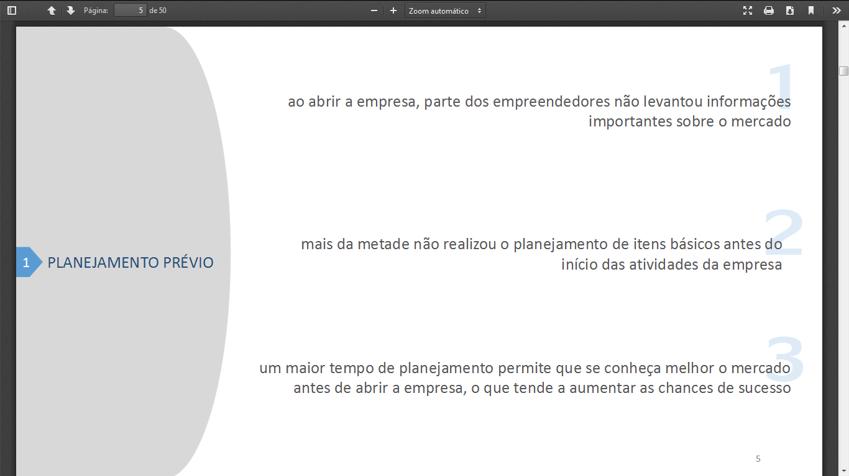
Porque as empresas fecham?
Gestão empresarial:

Slide 16
Porque as empresas fecham?
Comportamento do empreendedor:

Slide 17
Porque as empresas fecham?

Slide 18
De empreendedor para empresário
Um empreendedor demora em média 107 dias para abrir uma empresa no Brasil, tempo inferior somente a outros três países: Guiné Equatorial (135 dias), Venezuela (144) e Suriname (208).Na outra ponta, Austrália, Canadá e Chile, por exemplo, possuem procedimentos eficientes, que duram apenas de 1 a 4 dias, o que permite uma maior produtividade na gestão dos novos negócios desses países.
PAIS | PRAZO MEDIO
BRASIL | 107
Guiné Equatorial | 135
Venezuela | 144
Suriname | 208
Australia, Canada e Chile | 1 a 4 Dias.
permite uma maior produtividade na gestão dos novos negócios desses países.

Slide 20
Primeiro Passo – Definir o nome
Razão Social Razão Social é composta pelo nome de um ou mais sócios por inteiro ou abreviado aditando a expressão e CIA antes do tipo societário no caso LTDA, quando ocultar algum sócio. Exemplo: Castro & Alves Industria de Colchoes
Denominação Social - Denominação é composta por uma expressão qualquer seguida de uma das atividades e LTDA tipo societário. Podendo ainda mesclar a Razão Social com a Denominação. Art. 1158 NCC., exemplo: São Paulo Pizzaria Ltda
Nome empresarial - O nome comercial deve ser o do titular. No caso de ter nome igual já registrado, este poderá ser abreviado, desde que não seja o último sobrenome, ou ser adicionado um termo que indique a principal atividade econômica explorada pela empresa como elemento diferenciador. Exemplo: Roberto Cardoso da Sival “o Borracheiro”.

Slide 21
Atividades que podem ser abertas em “escritórios compartilhados” e “coworking”:
Todas as atividades que são prestadores de serviço e que não envolvam ICMS (Governo do Estado).
Broffice – Av. 136 – Aline / Armando
VillaOffice – Rua Brasil – Dona Estela

Slide 22
Segundo Passo:
Recolher documentos e dados para preparar o processo de abertura, fazer uma entrevista bem feita:
IPTU - COMERCIAL;
RG, CPF e Comprovante de endereço;
Recibo da DIR - Pessoa Fisica;
Decidir o nome empresarial;
Definir natureza jurídica;
Objeto da empresa;
Administradores;

Slide 23
Terceiro Passo
Após decidido assuntos anteriores, providenciar taxa de Uso do Solo (LEI Nº 8.617, DE 09 DE JANEIRO DE 2008 – Grau de Incomodidade) e Numero Oficial, DARE – Juceg, DARF – RFB,
Providenciar a viabilidade , no site da Junta Comercial.

Slide 24
Quarto Passo:
Fazer o DBE – Documento Basico de Entrada (cadastro do CNPJ);
Providenciar FCN (modulo Viabilidade)
Providenciar contrato no site da Junta Comercial;

Slide 25
Quinto passo:
Entregar contrato ao cliente, em uma única via, e reconhecer firma por verdadeiro;
Tirar 03 copias autenticadas dos seguintes documentos:
RG, CPF e Comprovante de endereço: Res. e Comercial.
Providenciar procuração, para assinatura

Slide 26
Modelo de procuração:
OBJETO - Por meio deste instrumento particular de procuração, o OUTORGANTE nomeia e constitui como seus bastantes procuradores, por prazo indeterminado, os OUTORGADOS acima referidos, com amplos poderes para representá-lo, exclusivamente para assuntos da área contábil, podendo: retirar documentos, providenciar encerramento de empresa, verificar situação fiscal, requerer, cadastrar, assinar, recorrer, transigir, transacionar, desistir, firmar compromissos, receber, dar quitação, confessar dividas e assinar parcelamentos, podendo assinar tudo que necessário for e obter qualquer tipo de informação a respeito do outorgante referido em questão junto à: JUNTA COMERCIAL DO ESTADO DE GOIÁS, SECRETARIA DA RECEITA FEDERAL DO BRASIL, PROCURADORIA DA RECEITA FEDERAL, SECRETARIA DA FAZENDA ESTADUAL, AGENCIA MUNICIPAL DO MEIO AMBIENTE, PREFEITURA MUNICIPAL DE GOIANIA, CAIXA ECONOMICA FEDERALDELEGACIA REGIONAL DO TRABALHO e onde mais necessário for para o bom desempenho deste mandato, referente aos serviços de Departamento Fiscal e Departamento de funcionários

Slide 27
Sexto Passo: PRIMEIRO DIA
Com a devolução do Contrato, assinado em cartório, e taxas pelo cliente:
Acolher assinatura na capa dos processos de constituição/alteração e enquadramento;
Acolher assinatura no enquadramento de Me;
Conferir todos os documentos
Montar processo para dar entrada na JUCEG.

Slide 28
Setimo Passo:
Acompanhar processo no site da Junta comercial;
Baixar processo / Contrato – Inscrição na JUCEG;
Conferir DBE – Inscrição CNPJ

Slide 30
Oitavo Passo
Providenciar preenchimento das inscrições Municipal (FIC) e Estadual(FAC);

Slide 31
Oitavo Passo
Documentos para a FIC:
Contrato, Ato ou Requerimento de Empresário, com cartao do CNPJ;
RG, CPF e comprovante de endereço do socio;
USO DO SOLO, NUMERO OFICIAL E TAXA DO BOMBEIRO PAGA;
Declaração de Inexistência de Habite-se / Funcionários.
DHP (CRC)

Slide 32
DECLARAÇÃO DE INEXISTÊNCIA DE FUNCIONÁRIOS
A empresa JL SOLUÇÕES AMBIENTAIS LTDA - ME, inscrita no CNPJ sob o Nº 21.581.700/0001-97, estabelecida à RUA S-1, Nº 54, Quadra 1394, Sala 506 Lote 24/25, SETOR BUENO, CEP 74.230-220, Goiânia-GO, neste ato representado pelo Sr. RENATO ALEXANDRE DOS SANTOS, contador, solteiro, CPF 84813237134 e RG 3.867.276 2ª via, SSP-GO, estabelecido à Av. 85 (S 1), Quadra 139, Setor Bueno, CEP 74223-010, Goiânia-GO, vêm por meio desta, declarar inexistência de Funcionários nas atividades da Empresa.

Slide 33
DECLARAÇÃO DE INEXISTÊNCIA DO TERMO DE HABITE-SE
A empresa JL SOLUÇÕES AMBIENTAIS LTDA - ME, inscrita no CNPJ sob o Nº 21.581.700/0001-97, estabelecida à RUA S-1, Nº 54, Quadra 1394, Sala 506 Lote 24/25, SETOR BUENO, CEP 74.230-220, Goiânia-GO, neste ato representado pelo Sr. RENATO ALEXANDRE DOS SANTOS, contador, solteiro, CPF 84813237134 e RG 3.867.276 2ª via, SSP-GO, estabelecido à Av. 85 (S 1), Quadra 139, Setor Bueno, CEP 74223-010, Goiânia-GO, vêm por meio desta, declarar inexistência do termo de habite-se para o endereço da empresa acima mencionado.

Slide 35
Oitavo Passo
Documentos para a FAC:
Contrato, Ato ou Requerimento de Empresario, com cartao do CNPJ;
RG, CPF e comprovante de endereço do socio (AUTENTICADO);
Comprovante de endereço comercial (autenticado);

Slide 37
Nono passo:
Dar entrada no processo de inscrição municipal na ACIEG (Alvará será liberado)
Dar entrada no processo de inscrição estadual na Praça Tamandaré (Delegacia Fiscal / Cadastro)

Slide 38
Décimo passo
Inclusão no Simples Nacional;
Decidir Pró-labore,
Fazer contrato de prestação de serviços;

Slide 39
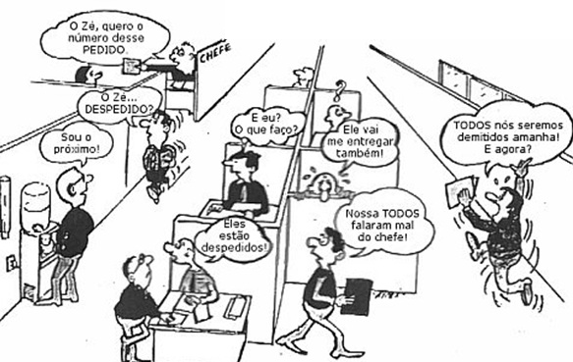

Slide 40
DECIMO PRIMEIRO PASSO
Fazer certificado Digital;
As empresas do Lucro Real e Presumido

Slide 41
DECIMO PRIMEIRO PASSO
Fazer certificado Digital;
Conectividade – 1º Janeiro 2016 – empresas a partir de 8 funcionários
Conectividade – 1º Julho 2016 – empresas a partir de 5 funcionários
Conectividade – 1º Julho 2017 – empresas a partir de 3 funcionários

Slide 42
DECIMO PRIMEIRO PASSO
Certificado Digital:
A SEFAZ de Goiás realizou o lançamento oficial e a liberação do ambiente de produção para empresas que realizem o cadastro voluntário em 14/06/2016. Caso você queira realizar emissão de NFC-e no Estado de Goiás, você deverá realizar seu credenciamento pelo site da SEFAZ/GO www.sefaz.go.gov.br, acessando o banner da Nota Fiscal Eletrônica. A SEFAZ disponibilizou um call center especializado para tirar dúvidas dos interessados. Para entrar em contato com o call center, ligue para o telefone 0800 940 5505.

Slide 43
DECIMO PRIMEIRO PASSO
Certificado Digital:
03/07/2015 Liberado ambiente de homologação.
14/06/2016 Liberação do ambiente de produção para cadastro voluntário.
01/01/2017 Contribuintes cuja atividade econômica seja enquadrada no código 4731-8/00 da CNAE: comércio varejista de combustíveis para veículos automotores;
Contribuintes cuja atividade econômica seja enquadrada no código 4732-6/00 da CNAE: comércio varejista de lubrificantes;

Slide 44
DECIMO PRIMEIRO PASSO
Certificado Digital:
1º de janeiro de 2017
Contribuintes inscritos no Cadastro de Contribuintes do Estado de Goias
Para os demais contribuintes, exceto os optantes do Simples Nacional;
01/01/2018 Para contribuintes optantes do Simples nacional.

Slide 45
DECIMO SEGUNDO PASSO
MARCAS E PATENTES
Marca é um “nome” ou uma “imagem” capaz de identificar
um produto ou serviço oferecido por uma empresa.
É através da marca que o cliente consegue reconhecer serviço entre tantos que existem no mercado.
Por exemplo, quando você pensa em “smartphone”, lhe vem à memória o aparelho celular ou marcas como “Iphone”, “Samsung”, “LG”?
Quando você pensa em “perfume”, provavelmente lhe vem à mente nomes como “O Boticário”, “Natura”, “Chanel” não a imagem de um franco com essência perfumada! Pois é.
Esses exemplos mostram que identificamos produtos pela marca.
Olhe ao seu redor e você vai perceber muitas marcas presentes no seu dia-a-dia (McDonald´s, Burger King, Perdigão, Sadia e muitas outras).
Seria muito difícil para o consumidor reconhecer o produto ou serviço, se estes não estivessem identificados pela marca!
Seria o mesmo que conhecer alguém e não saber o nome.

Slide 46
Registrar sua marca é garante o direito de exploração comercial da marca, isto é, impede que outras empresas copiem, reproduzam, importem, vendam ou distribuam produtos com sua marca sem sua autorização.
E o mais importante:
Caso outra pessoa registre sua marca antes de você, sua empresa poderá ser processada por “uso indevido de marca” e condenada a pagar indenização.
Você será forçado ainda a abrir mão de usar sua própria marca, sendo impedido de usar a logo inclusive em materiais impressos, layouts, notas fiscais, etc.
O registro da marca é realizado junto ao órgão governamental denominado Instituto Nacional da Propriedade Industrial (INPI).
Primeiro, verificamos se o nome ou imagem que você escolheu para sua empresa pode ser registrado como marca.
Sua marca deverá ser original e deve ser ilustrativa, isto é, capaz de identificar seu produto ou serviço de acordo com as normas da Lei de Propriedade Industrial.
Depois de realizada a pesquisa inicial e não havendo empecilhos legais, o processo administrativo junto ao INPI tem início.
Este processo se encerra com concessão ou não do registro e sua marca pelo INPI.
O registro na Junta Comercial tem abrangência apenas estadual; a marca registrada no INPI tem abrangência nacional
HEYLLA VELOSO
Advogada Especialista em Marcas e Patentes
62 3215-2353
62 991 265 030 zap

Slide 47
Agradecimentos:
CRC, na pessoa Mariane, do Weber e do Professor Edson
Aje Goiás
Rafael Lousa
Br Office
Villa Office
Zu Propaganda
VD Digital
Dra. Heylla
Especialmente de quem parou este tempo para vir entender a minha visao sobre o assunto;

Slide 48
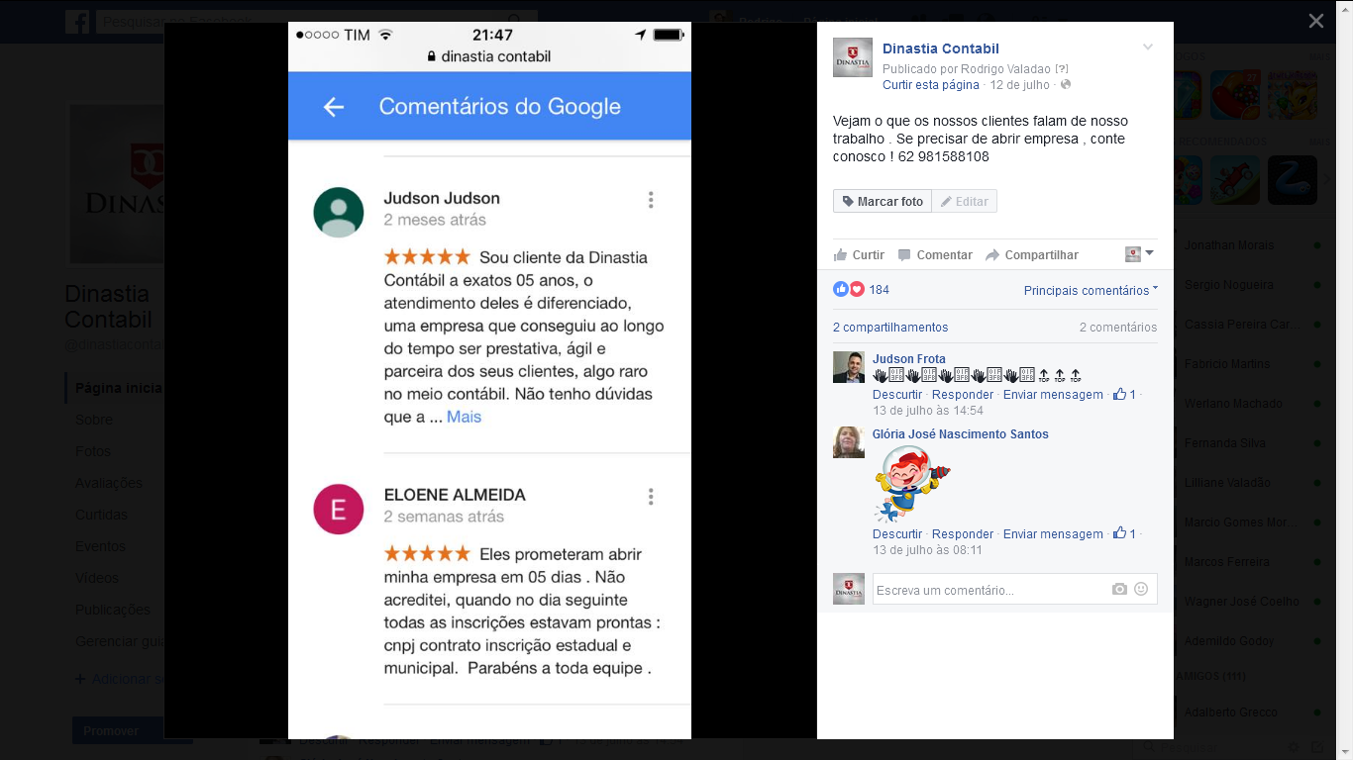

Slide 54
GRUPO DE CONTADORES E ADVOGADOS:
62 98325-8002-
ADMINISTRADOR DR. ROBSON.
62 992383879 – abertura de empresas

